Slide 1
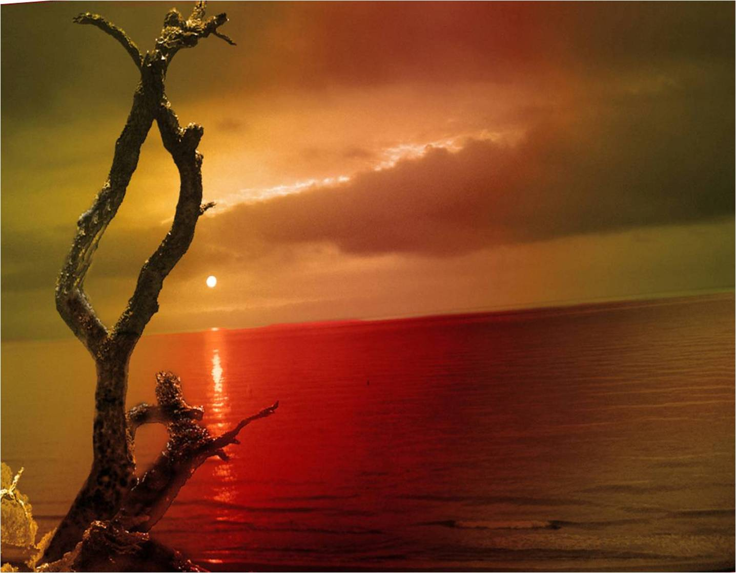




LOS
NIETOS
JOSE LUIS

Slide 2
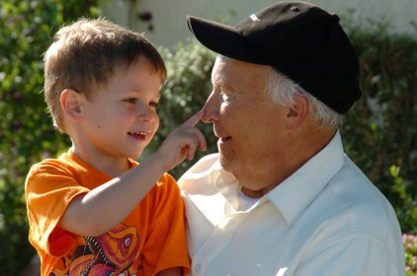
¿Qué son los nietos?
¿Unos hijos más …?
¡NOOO!
Son unos hijos duplicados.

Slide 3

En los nietos se alarga la vida hacia unos límites de amor que no se soñaron.
Los hijos fueron el testimonio, los nietos la confirmación.
Por eso se quieren tanto, por eso son el juguete espiritual de la edad mayor.

Slide 4
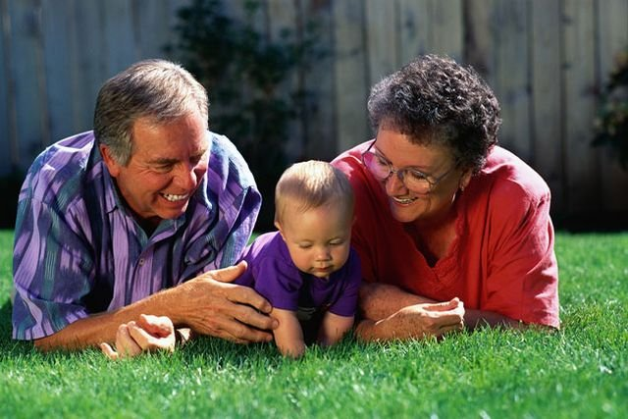
Hay en ellos una prolongación que es precisamente eso:
Una duplicidad en la función creadora y en la extensión de la especie.

Slide 5
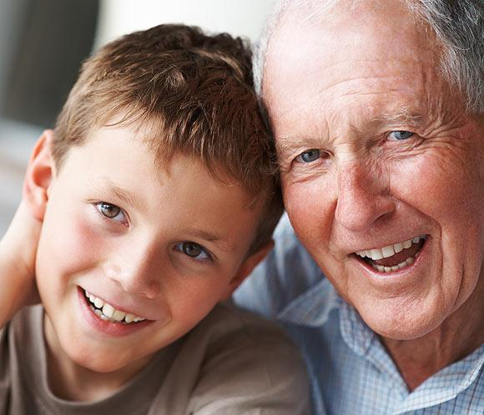
Un nieto es un anhelo convertido en realidad: a él le damos los besos que tal vez no le dimos a los hijos.
Y ellos nos dan los besos que quizá ya nadie nos da.

Slide 6

Allí se reedita la juventud y el corazón palpita vigorosamente como si fuera un corazón adolescente.

Slide 7

Con un nieto en los brazos tenemos al hijo.
Tenemos la juventud que se nos quiso escapar un día.
Tenemos el amor verdadero que nada pide y todo nos da.

Slide 8
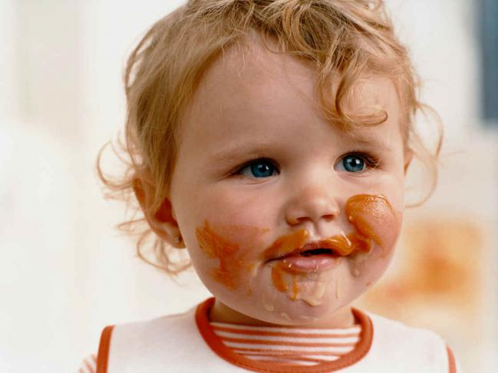
Es verdaderamente maravilloso vivir esos retozos de los nietos, sus “infantilerías” que nos llevan a otros mundos y todo ese concierto de sus risas sonoras

Slide 9

  Con los nietos se revive la historia del amor… y el alma vuelve a florecer.
  El hogar ya viejo, se torna joven y se renuevan las esperanzas.

Slide 10
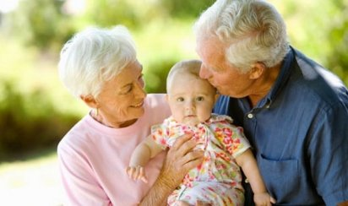
  Los nietos son la fortuna de los años de la sensatez.

Slide 11
Un fuerte abrazo
Que tengas
un buen día
JOSE LUIS

Slide 12




Accede a la sección que desees desde aquí:
PPS Exclusivos
Dedicatorias | Fechas Especiales | Graciosos | Historia y arte | Lugares | Musicales
Naturaleza y Ciencias | Política | Reflexión | Religiosos | Románticos | Salud
Si deseas recibir pps periódicamente en tu correo electrónico subscríbete aquí:

